Slide 1

Aplicaciones con GIMP

Slide 2
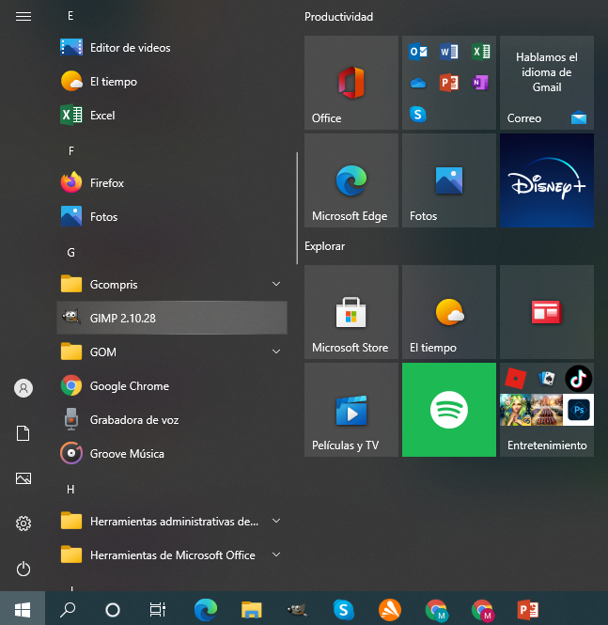
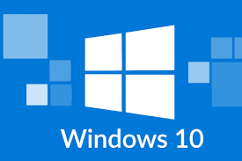
Inicio con GIMP
Al pulsar el botón , se desplegarán todos los programas, busca:
GIMP 2.10

Slide 3
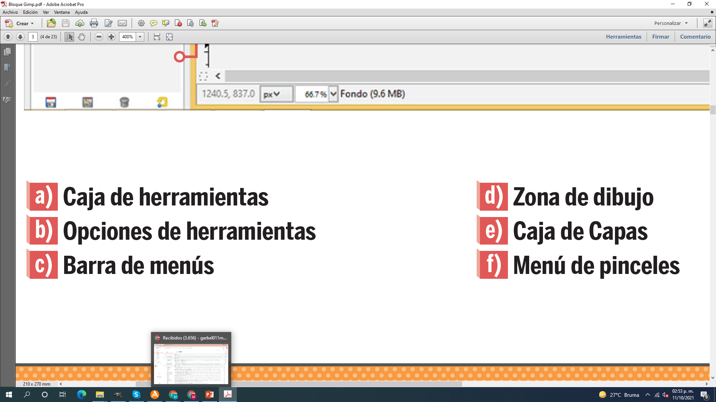
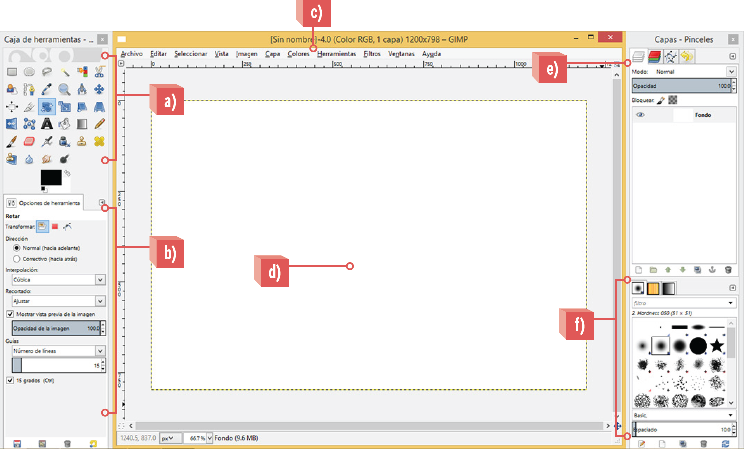
Espacio de trabajo con GIMP

Slide 4
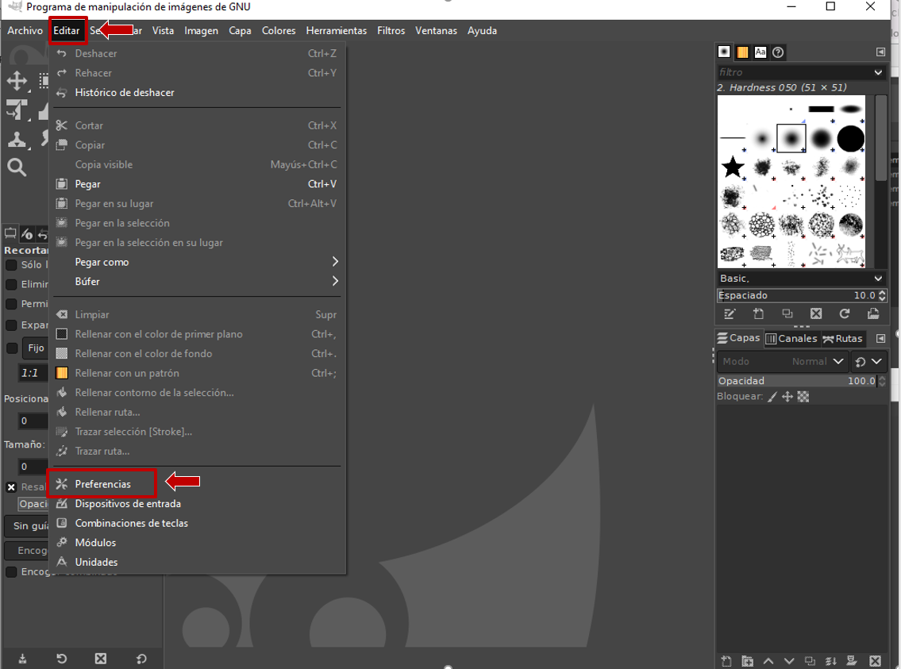
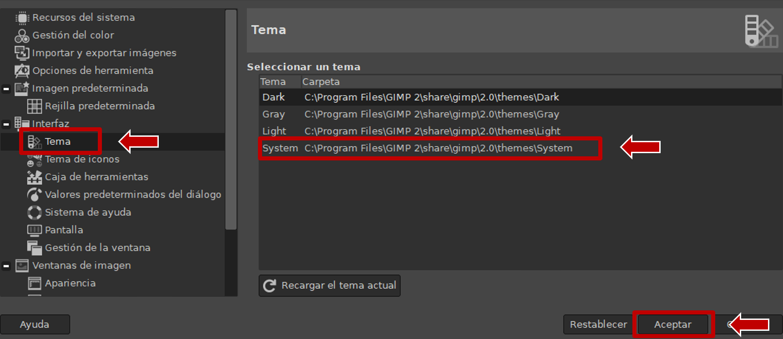
Propiedades del escenario
La interfaz aparece en tonos oscuros; si deseas cambiarlo por un color claro, da clic en Editar > Preferencias > Tema > System > Aceptar

Slide 5
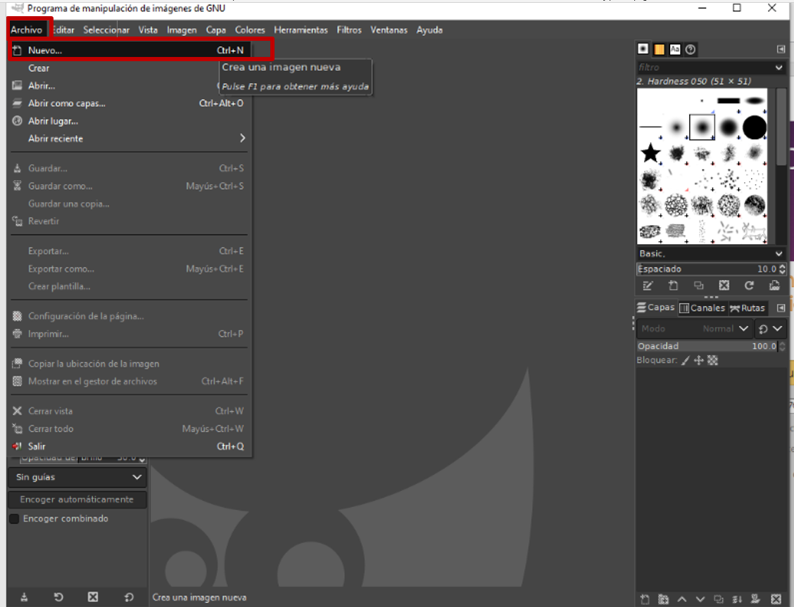
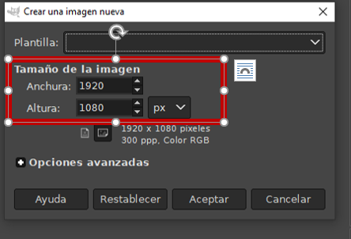
Propiedades del escenario
Si deseas cambiar el tamaño de tu documento GIPM, da clic en Archivo > Nuevo, coloca el tamaño de las dimensiones que deseas y elige > Píxeles

Slide 6
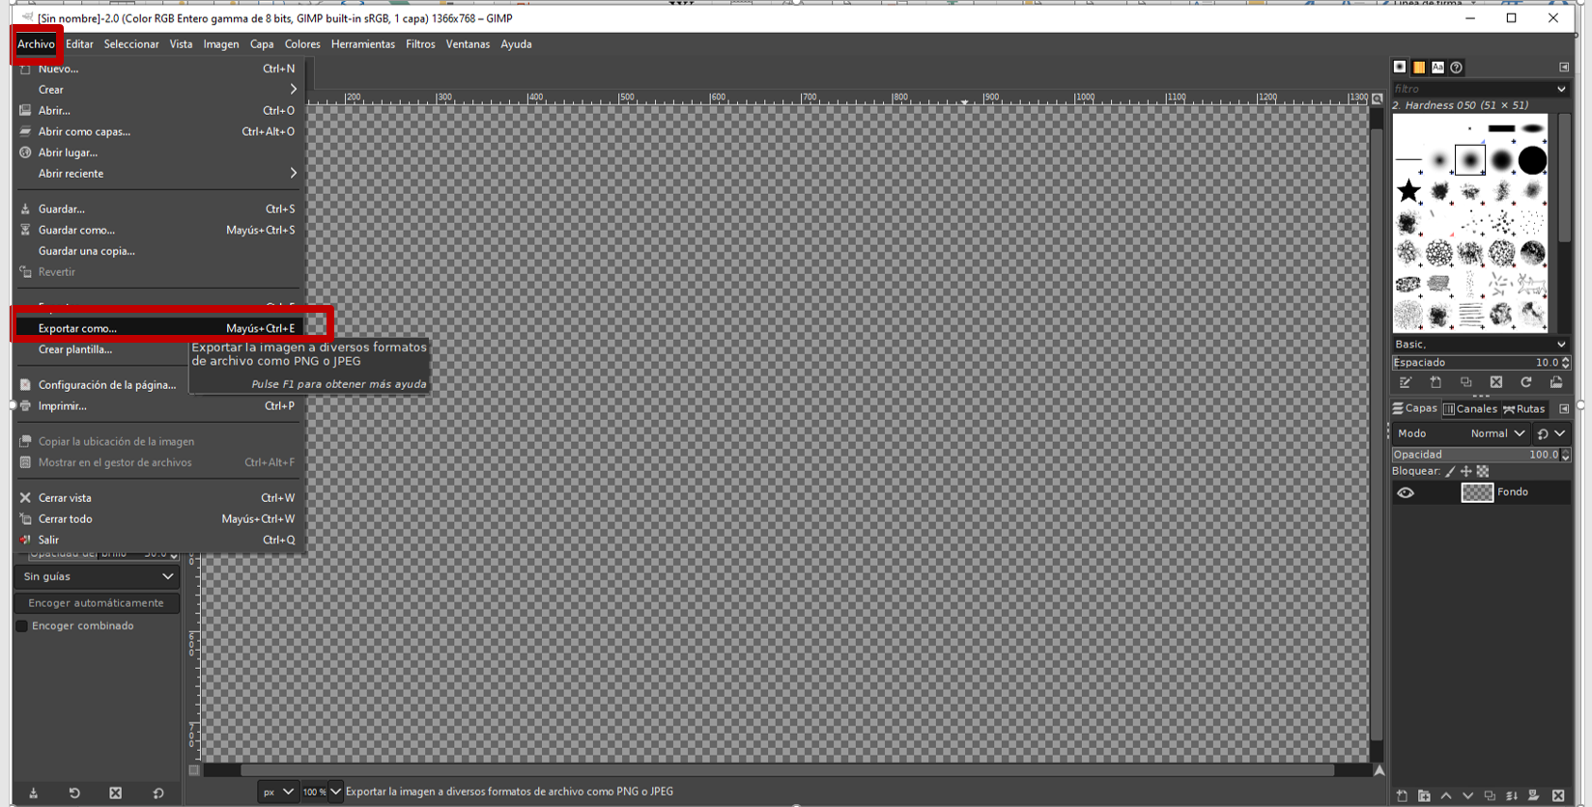
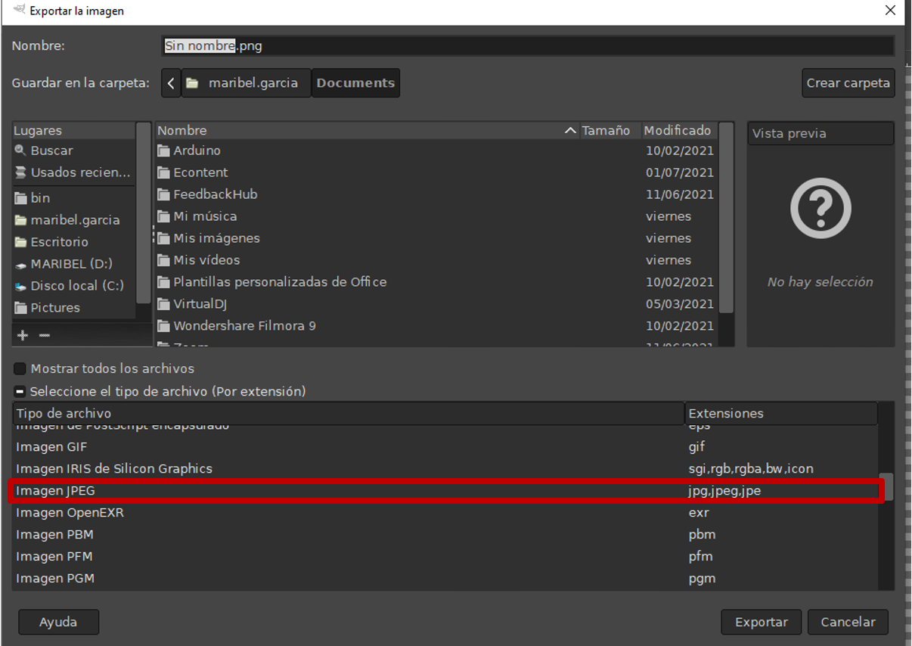
Configuración de imagen
Para configurar tu archivo GIMP y lo puedas abrir como imagen, da clic en Archivo >Exportar como > Seleccionar tipo de archivo > Imagen JPEG

Slide 7
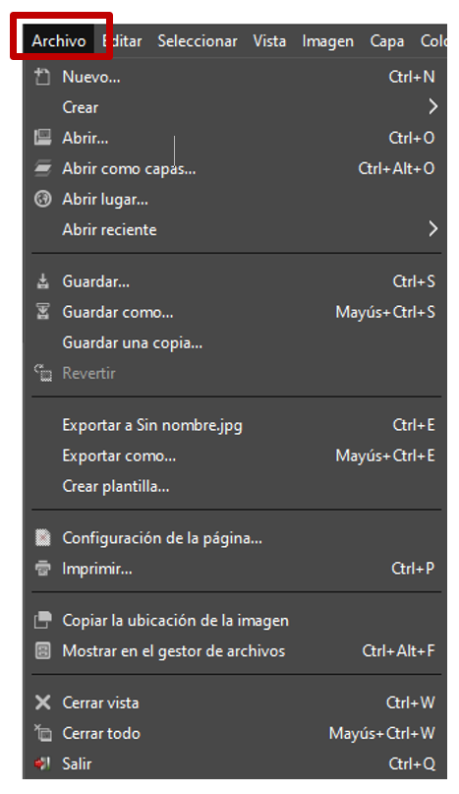
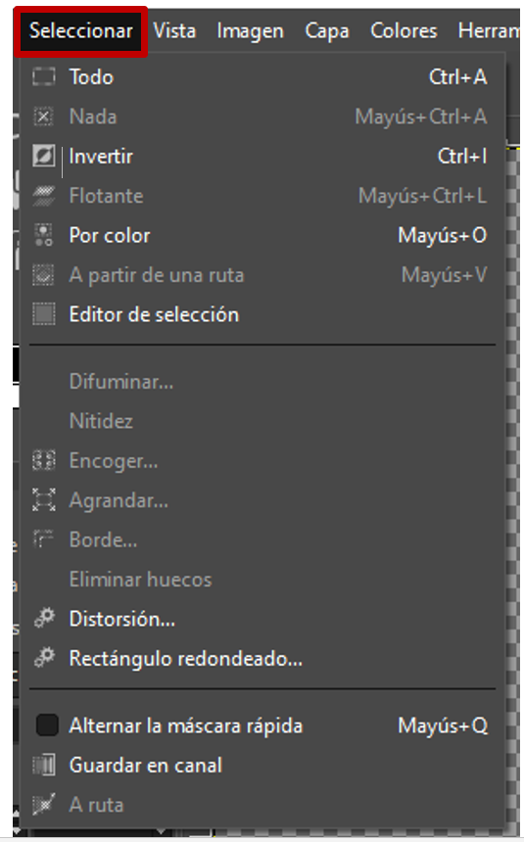
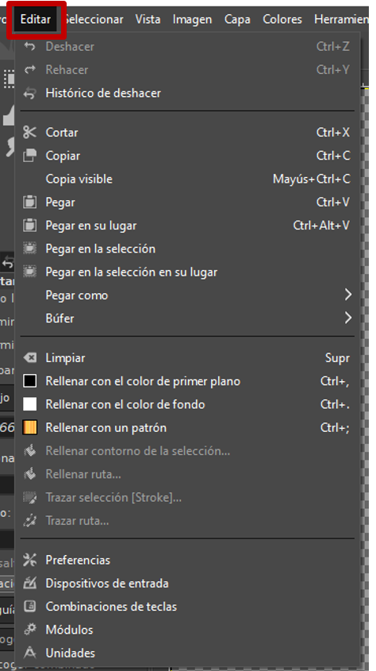
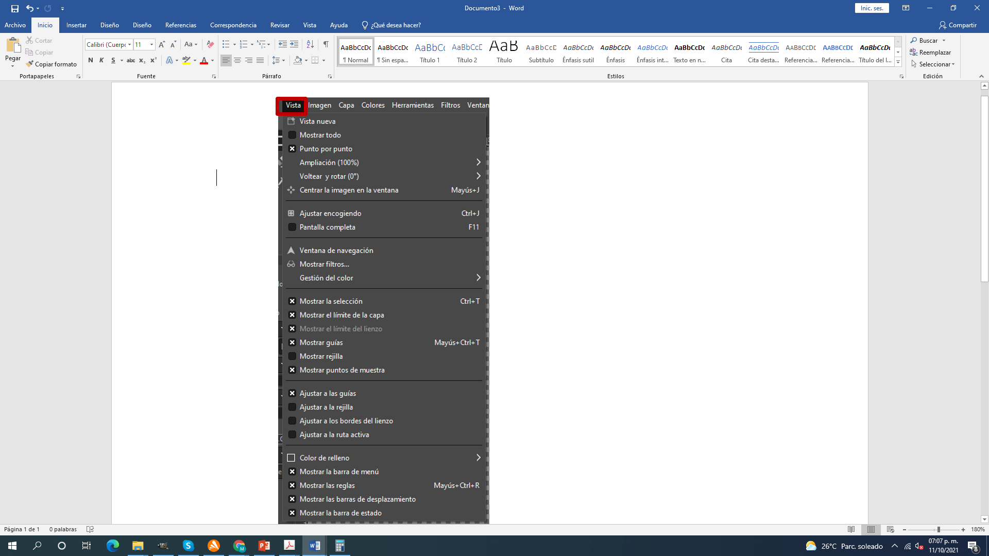
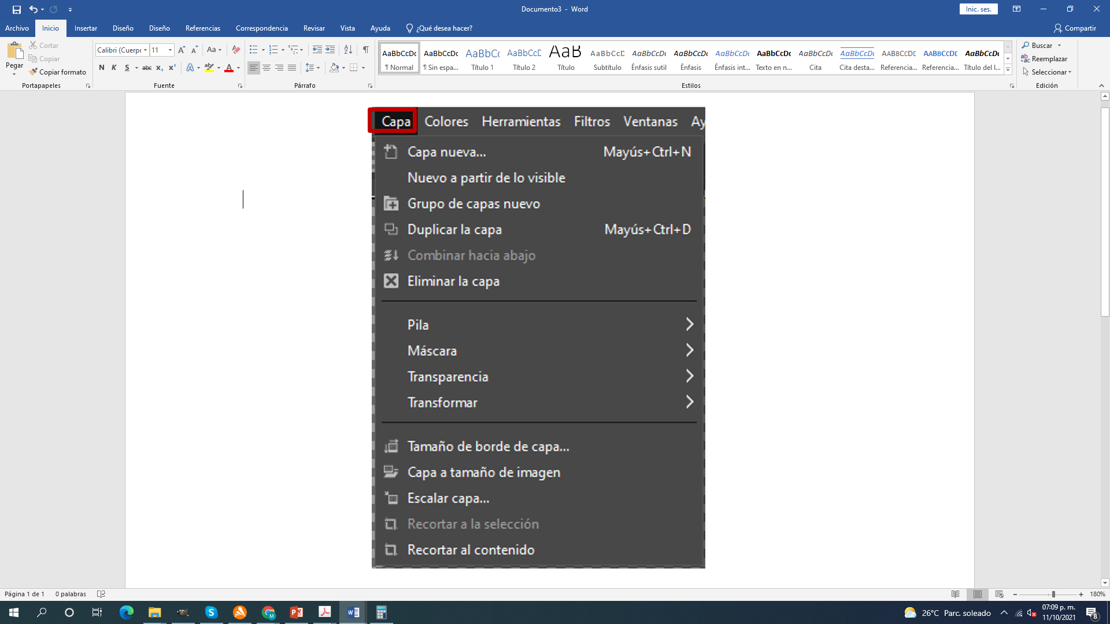
Barra de menú
Las barras de menú en GIMP tienen la ventaja de ser similares a todas las aplicaciones de Adobe, como Ilustrador y Dreamweaver.

Slide 8
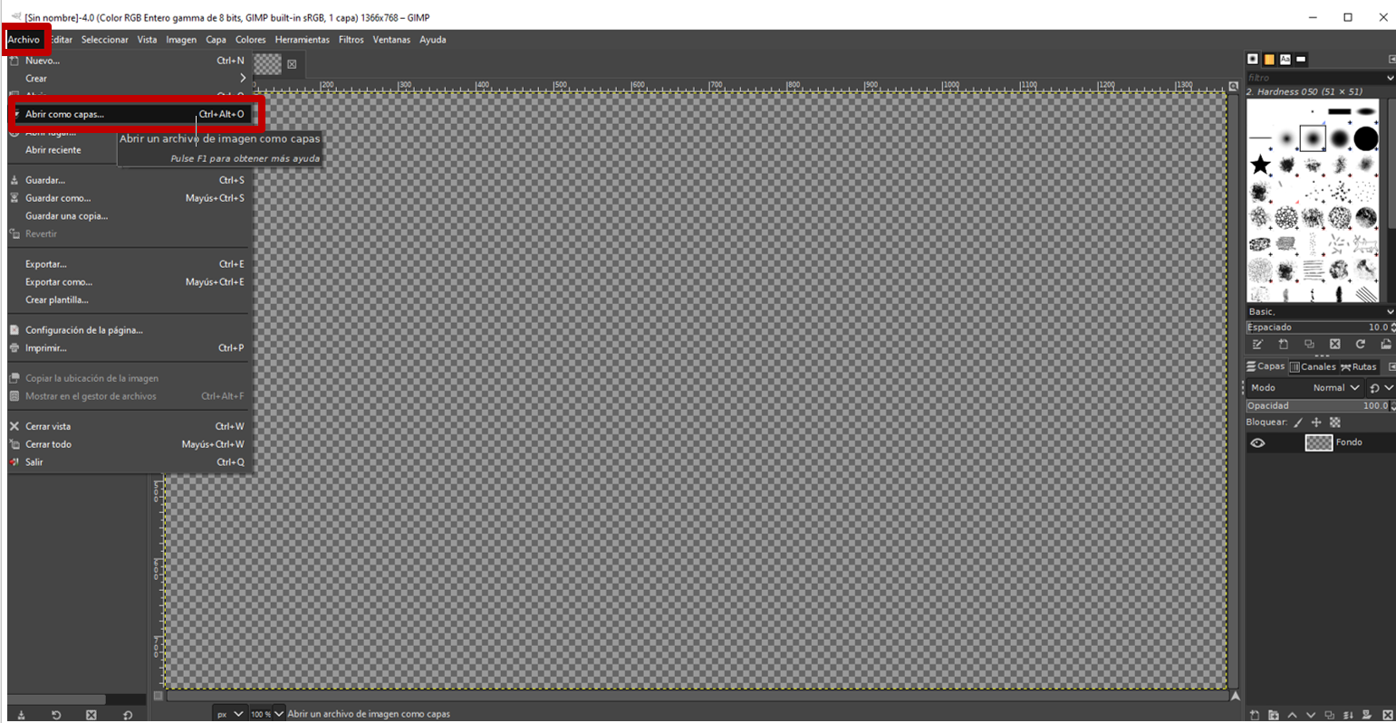
Capas en GIMP
Para poder editar las imágenes, es importante abrir las imágenes como capas dando clic en Archivo > Abrir como capas.

Slide 9
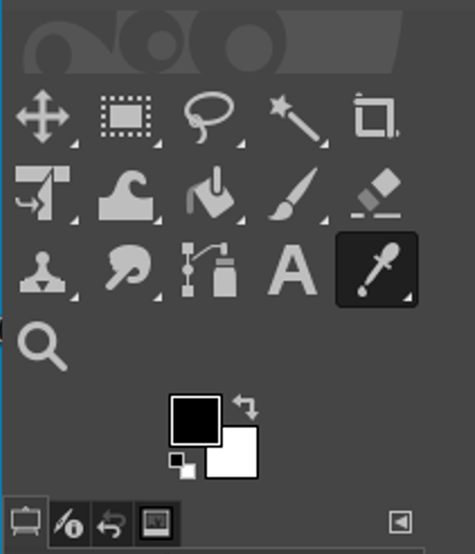
Barra de herramientas
Contiene las principales herramientas que se utilizan en el área del documento.
Los íconos son similares a los de los programas de dibujo.

Slide 10
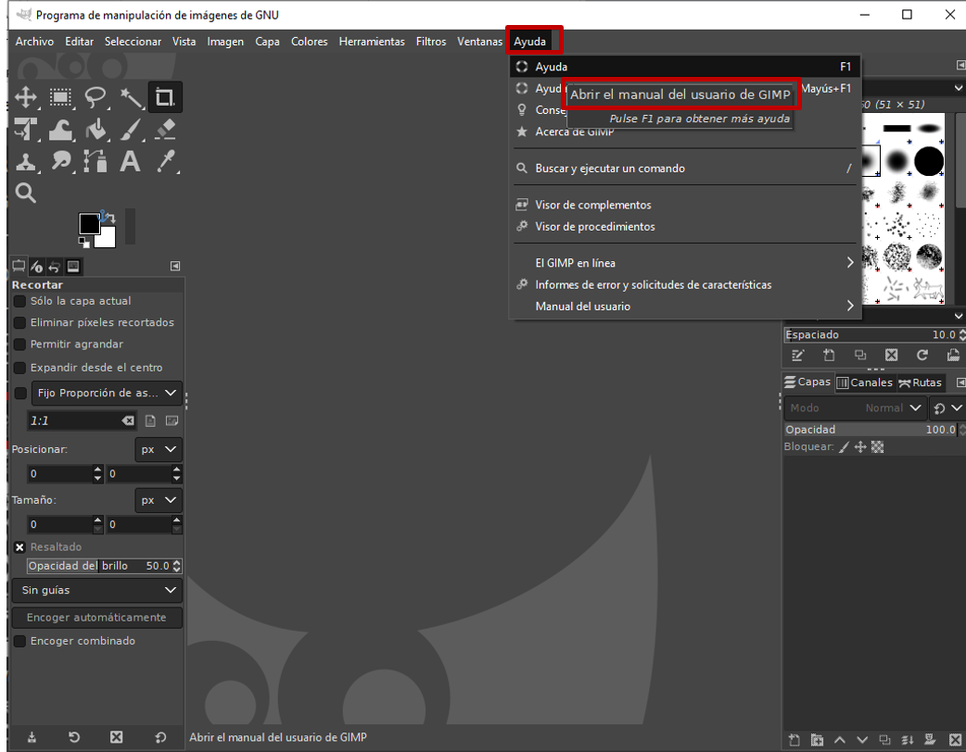
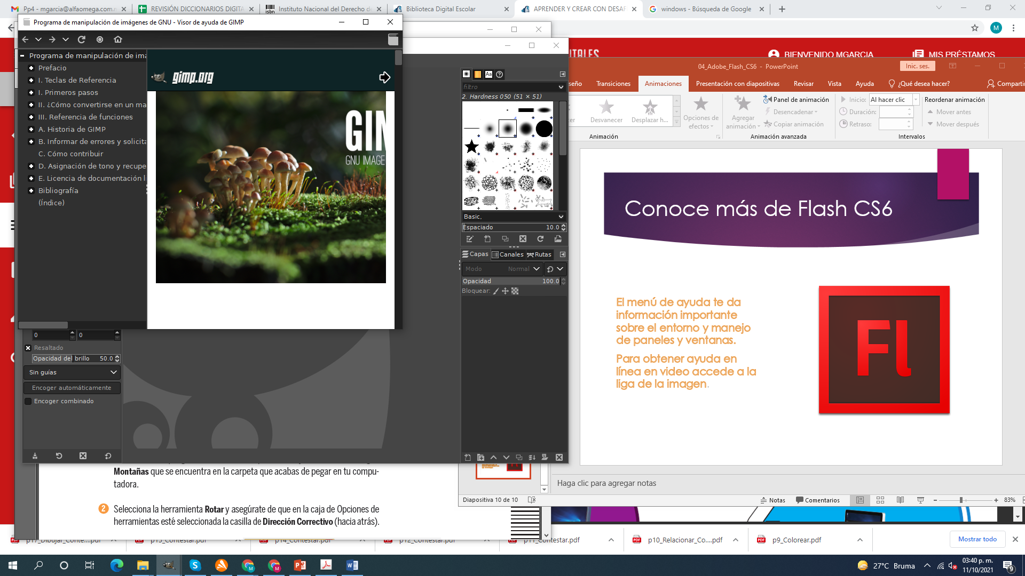
Conoce más de GIMP
El menú de ayuda te da información importante sobre el entorno y manejo de paneles y ventanas.

